Slide 1
Sladkovodné ryby
Šťuka severná
Esox lucius
Walter Scharbert

Slide 2
Sladkovodné ryby
Žijú vo vode s nízkym obsahom soli
Dýchajú pomocou žiabier
Pohybujú sa pomocou plutiev
Sú studenokrvné živočíchy

Slide 3
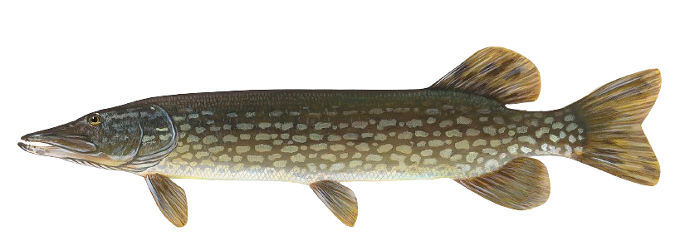
Šťuka severná
Esox lucius
sladkovodná dravá ryba
vyskytuje sa v Európe, Ázii a Severnej Amerike
má dlhé valcovité telo
sfarbenie je zelenohnedé so svetlými škvrnami
veľkosť: 50 – 100 cm

Slide 4
Spôsob života
žije v riekach, jazerách, rybníkoch a pomaly tečúcich vodách
vedie samotársky život
ukrýva sa medzi vodnými rastlinami
aktívna je ráno a večer

Slide 5
Tráviaca sústava
Ústa
Hltan
Pažerák
Žalúdok
Črevá
ústa s ostrými zubami slúžia na chytanie koristi
potravu prehĺta väčšinou celú
mäsožravec – živí sa menšími rybami a žabami

Slide 6
Dýchacia sústava
dýcha pomocou žiabier
voda prechádza cez ústa ku žiabram
zo žiabier získava kyslík rozpustený vo vode
žiabre sú chránené žiabrovými viečkami

Slide 7
Obehová sústava
Uzavretá sústava
Dvojdielne srdce
Funkcia krvi
Krv prúdi v uzavretom systéme ciev po celom tele
Jedna predsieň a jedna komora
Rozvádza kyslík a živiny po tele

Slide 8
Nervová sústava
tvoria ju: mozog, miecha a nervy
má dobre vyvinutý zrak
bočná čiara zachytáva pohyby a vibrácie vo vode

Slide 9
Vylučovacia sústava
tvorená obličkami
odstraňuje odpadové látky z tela
pomáha udržiavať správne množstvo vody a solí v tele

Slide 10
Oporná sústava
tvar znižuje odpor vody
chrbtica obsahuje veľké množstvo stavovcov pre vlnenie tela do strán
malé kostičky v svalovine, ktoré spevňujú telo

Slide 11
Pohybová sústava
Biele a červené svaly
Chrbtová a análna plutva
Biele umožňuje prudké a rýchle trhnutie. Červené slúži na vytrvalostné plávanie.
Fungujú ako stabilizátory. Bránia proti otáčaniu okolo vlatnej osi.
Párové plutvy
Plynový mechúr
Slúžia na udržiavanie rovnováhy a jemné manévrvanie medzi vodnými rastlinami.
Upravovaním objemu plynu v ňom, mení svoju hustotu a vznáša sa v požadovanej hĺbke.

Slide 12
Rozmnožovacia sústava
rozmnožuje sa na jar
samica kladie ikry do vody
samec ich oplodní mimo tela samice
mladé šťuky sa liahnu z ikier

Slide 13
Krycia sústava
telo pokrýva koža a šupiny
povrch tela je slizký kvôli ochrannému slizy
sliz chráni rybu pred chorobami
znižuje trenie pri pohybe vo vode

Slide 14
Ďakujem za pozornosť
Šťuka severná • Esox lucius
Zdroje: Wikimedia Commons, Wikipedia

